Slide 1
خانة Style: تحتوي على مجموعة من الانماط التي تستخدم لتنسيق النص وهو : 1. Quick Style Gallery :ويحتوي على مجموعة من الانماط الجاهزة والمخزونة وعند الضغط على السهم تظهر لنا جميع الانماط. 2.Change Styles: حيث يحتوي على : -Style Set: يحتوي على مجموعة من الانماط الاخرى وتوجد داخل ملفات التطبيق نفسه. -Colors: ويحتوي على مجموعة من الالوان. -Font: يحتوي على مجموعة من الخطوط. -Set as Default: يستخدم لجعل النمط الذي نختاره هو النمط الافتراضي.

Slide 2
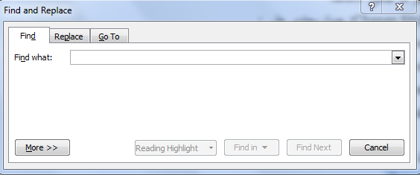
خانة Editing:- فتحتوي على :- Find-: ويستخدم هذا الامر للبحث عن كلمة معينة او نص داخل الملف، يظهر مربع الحوار التالي:

Slide 3
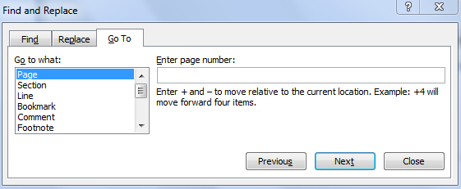
Go To:- نستخدم هذا الامر للأنتقال الى مكان معين في الصفحة أو الانتقال الى سطر معين او الى اشارة أو الى صفحة معينة أو رسم توضيحي او الى معادلة او غيرها . يظهر مربع الحوار التالي:

Slide 4
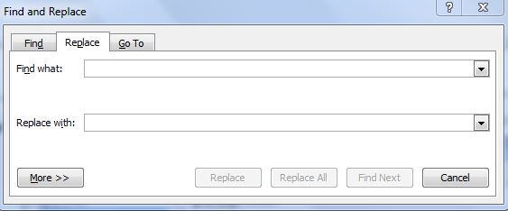
-Replace: تستخدم لاستبدال كلمة بدل كلمة اخرى، يظهر مربع الحوار التالي: -Select: تستخدم للتظليل.

